Slide 1


数据结构——C语言描述（慕课版）
05
多重邻接表和十字链表
编著：张同珍 & 学校： 上海交通大学

Slide 2
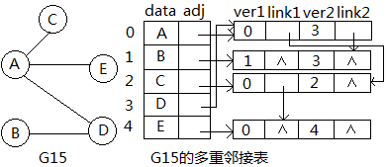
无向图每条边都用了两个边结点，如边(A,C)既在顶点A的边表中有一个边结点也在顶点C的边表中有一个边结点，同一条边被存储了两次。
多重邻接表：
多重邻接表中每个边仅使用一个结点来表示，即只存储一遍，但这个边结点同时在该边邻接的两个顶点的边表中被链。

Slide 3
用邻接表表示有向图时，可以很方便地得出某顶点所有射出的边；而用逆邻接表表示有向图时，可以很方便地得出某顶点所有射入的边。
现在将邻接表和逆邻接表结合在一起。
十字链表：
多重邻接表中每个边仅使用一个结点来表示，即只存储一遍，但这个边结点同时在该边邻接的两个顶点的边表中被链。

Slide 4
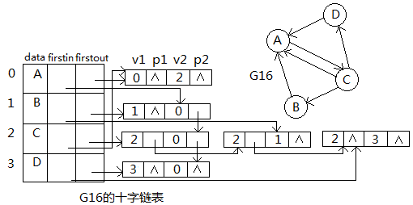

Slide 5
谢谢观看
数据结构——C语言描述（慕课版）

